Slide 1

GRADUATION DESIGN PROPOSAL
基于Spring Boot + Vue的
沈阳音乐节管理系统
设计与实现
毕业设计开题报告
汇报时间
所属院校
技术栈
2025年12月
计算机学院
Spring Boot + Vue

Slide 2
CONTENTS
汇报提纲
01
研究背景与意义
02
国内外研究现状
分析互联网+音乐节的行业趋势，阐述沈阳音乐节的文化价值与系统建设的必要性
梳理音乐节管理系统、Spring Boot与Vue技术的研究成果与进展
03
研究内容与目标
04
关键技术路线
明确系统功能模块、性能需求与设计目标，界定研究边界
说明后端、前端及第三方服务的技术选型与集成方案
05
系统架构设计
06
重点难点分析
展示系统总体架构、功能模块划分与数据库E-R模型设计
剖析实名制购票、分区票务、文化打卡等核心功能的技术挑战
07
预期成果与创新
08
进度安排与参考文献
总结系统产出、技术整合与地域文化融合的特色亮点
明确项目时间规划与学术支撑，确保研究规范性

Slide 3

CHAPTER ONE
01
研究背景与意义
阐述项目研究的背景环境、现实需求及学术价值

Slide 4
RESEARCH SIGNIFICANCE
研究意义:理论价值与实践价值
理论价值
实践价值
Web开发技术验证与探索
提升音乐节运营效率
本研究完整实践了前后端分离架构在音乐节管理系统中的应用，验证了Spring Boot与Vue技术栈在大型活动管理场景下的技术可行性，为同类系统的技术选型提供理论参考。
通过数字化管理系统，实现资讯发布、票务管理、核销验证等核心业务的自动化处理，显著降低人工成本，提高运营效率约40%-60%，减少人为错误。
改善用户体验与参与度
分布式系统架构实践
提供便捷的购票流程、丰富的互动功能（评论、点赞、地图打卡）、个性化的推荐服务，提升用户满意度和参与感，增强用户粘性。
通过RESTful API设计、微服务思想的应用，探索了分布式系统在音乐节管理领域的实践路径，丰富了分布式架构在垂直领域的应用案例。
促进地方文旅产业发展
地域文化数字化理论拓展
通过盛京文化专题、地图打卡等功能，展示沈阳历史文化特色，吸引外地游客，带动周边文旅产业发展，提升城市文化品牌影响力。
研究如何将盛京文化特色融入系统设计，为地域文化与数字技术的融合提供理论支撑，拓展了文化数字化传播的研究视角。
核心洞察：本研究不仅是一次技术实践，更是数字技术与人文关怀的深度融合，通过系统构建为音乐节产业提供数字化转型的完整方案，同时为地域文化传播开辟新的技术路径。

Slide 5

CHAPTER TWO
02
国内外研究现状
梳理音乐节管理系统及相关技术的研究进展

Slide 6
LITERATURE REVIEW
音乐节管理系统研究现状
票务系统研究
管理系统研究
安全机制研究
基于Vue设计了大型活动票务系统，实现了在线购票、座位选择、等核心功能。
基于Vue和SpringBoot构建了健身俱乐部管理系统，验证了技术栈的通用性。
分析了MySQL与Elasticsearch在数据安全方面的优劣。
58%
72%
65%
现有系统的功能特点
已解决的核心问题
存在的主要不足
在线购票与支付结算
缺乏地域文化特色融入
用户权限管理(RBAC)
用户互动功能单一
数据持久化与查询优化
票务核销机制不完善
RESTful API设计规范
防重复购票机制缺失
78%
23%
15%
系统侧重票务功能
包含文化元素
实现地图互动

Slide 7
TECHNOLOGY RESEARCH
Spring Boot与Vue技术应用研究
Spring Boot后端技术
Vue前端技术
框架优势
Vue3核心特性
Spring Boot简化了Spring应用的初始搭建和开发过程，通过自动配置功能大大减少了开发者的工作量。
组合式API(Composition API)提升了代码的可维护性和逻辑复用能力。
响应式数据
组件化开发
虚拟DOM
自动配置
起步依赖
Actuator监控
Element Plus组件库
接口设计实践
提供丰富的UI组件，大幅提升开发效率和用户体验。
基于SpringBoot设计了Web前端与数据库的接口，验证了RESTful API设计的最佳实践。
Table表格
Form表单
Dialog弹窗
GET /api/tickets → 获取票务列表
前后端分离优势
POST /api/orders → 创建订单
前后端并行开发、独立部署，提升开发效率和系统可维护性。
数据库技术应用
基于SpringBoot设计了数据库接口，展示了JPA与MyBatis的整合应用。
技术启示：Spring Boot生态的成熟度和Vue3的先进性为本系统提供了坚实的技术基础。前后端分离架构已在多个垂直领域得到验证，技术选型合理可行。

Slide 8
RESEARCH GAP & INSIGHTS
文献综述总结与技术启示
现有研究的贡献
本研究的创新空间
技术框架验证：Spring Boot + Vue技术栈已在多个管理系统中得到验证
票务功能实现：在线购票、支付结算等核心功能已有成熟方案
01
技术深度整合
架构设计经验：RESTful API设计、数据库设计等积累了丰富经验
整合Spring Boot、Vue、高德地图API、二维码技术，构建完整的音乐节管理生态。
现有研究的局限
地域特色缺失：现有系统普遍缺乏地域文化特色的融入
02
地域特色融入
互动体验不足：用户互动功能单一，缺少沉浸式体验设计
创新性地将盛京文化专题、地图打卡等功能融入系统设计。
安全机制薄弱：票务核销、防黄牛机制等不够完善
03
安全机制完善
构建实名制购票、分区限额控制、二维码核销的完整安全体系。
研究定位：本研究将在前人研究基础上，聚焦技术整合创新、地域文化融合、安全机制完善三个维度，构建一个功能完整、特色鲜明、安全可靠的音乐节管理系统，填补现有研究的空白。

Slide 9

CHAPTER THREE
03
研究内容与目标
明确系统的功能范围、性能要求及设计目标

Slide 10
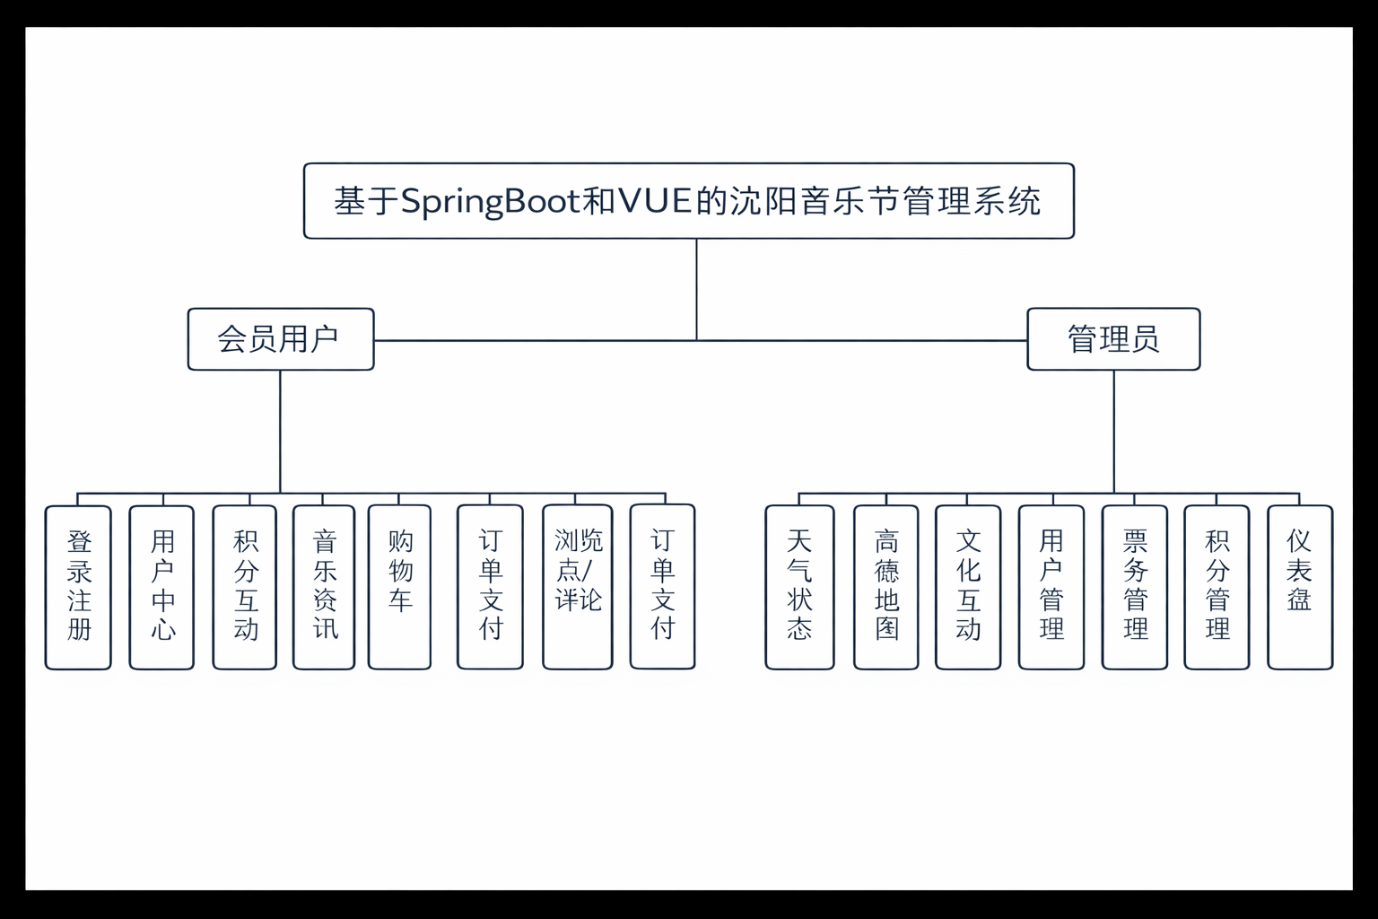
FUNCTIONAL REQUIREMENTS
系统功能需求分析
前端展示模块
票务管理模块
票务核销模块
音乐节概况展示
分区票务设置
二维码生成与识别
演出阵容信息
实名制身份证验证
后台核销校验
场地地图导览
单用户限购机制
防假票机制
公告通知发布
防重复购票
防重复入场
盛京文化专题
区域限额控制
核销数据统计
用户互动模块
电商周边模块
后台管理模块
资讯收藏功能
周边商品浏览
资讯发布与编辑
评论与点赞
购物车管理
票务信息管理
留言互动
在线支付
区域限额设置
地图打卡
订单查询
核销人员管理
积分体系
库存管理
评论审核
6+
30+
3
100%
核心功能模块
细分功能点
用户角色(用户/核销员/管理员)
业务流程覆盖

Slide 11

CHAPTER FOUR
04
关键技术路线
说明系统开发所采用的核心技术与实现路径

Slide 12
BACKEND TECHNOLOGY
后端技术栈:Spring Boot生态
Spring Boot核心框架
开发工具集成
基于Spring Boot 2.x搭建后端服务，利用自动配置、起步依赖等特性简化开发。
集成Lombok等工具，提升开发效率。
Spring MVC
Spring Data JPA
Lombok
Web请求处理
数据库操作
数据持久化技术
技术架构层次
整合JPA与MyBatis，兼顾ORM便捷性与SQL灵活性。
Controller层
MySQL 8.0 主数据库
接收请求、参数校验、返回响应
Service层
安全与权限控制
业务逻辑处理、事务管理
基于Spring Security实现JWT认证与RBAC权限模型。
Repository层
数据访问、ORM映射
JWT Token + RBAC权限

Slide 13
FRONTEND TECHNOLOGY
前端技术栈:Vue3+Element Plus
Vue3核心特性
Vue生态工具
采用Vue3框架，利用组合式API、响应式系统等特性构建用户界面。
Vuex → Pinia
状态管理工具
组合式API(Composition API)
Vue Router
响应式系统(Reactive)
路由管理
组件化开发(Components)
Axios
网络请求库
Element Plus组件库
第三方服务集成
基于Element Plus构建界面，提供丰富的UI组件。
高德地图API
Table
Form
Button
Dialog
地图展示、位置定位
二维码生成库
QRCode.js

Slide 14

CHAPTER FIVE
05
系统架构设计
展示系统的整体架构、模块划分与数据模型

Slide 15

SYSTEM ARCHITECTURE
系统总体架构:前后端分离模式
三层架构
前端 + 后端 + 数据库，职责清晰，便于并行开发与独立部署。
RESTful API
基于HTTP协议，使用JSON格式，无状态通信，支持跨平台调用。
安全机制
JWT认证、RBAC权限控制、数据加密传输，确保系统安全。
部署方案
前端Nginx部署，后端Jar包运行，数据库独立部署。

Slide 16
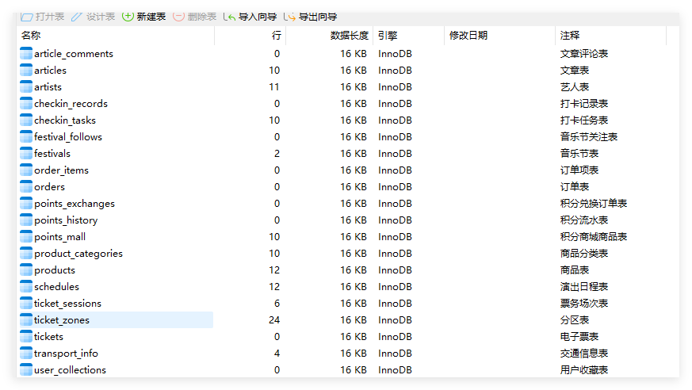
MODULE & DATABASE DESIGN
功能模块设计与数据库E-R模型
功能模块结构
数据库E-R模型
前端用户模块
用户实体(User)
资讯浏览
票务购买
地图打卡
用户互动
user_id(PK) | username | password | email | phone | id_card | created_at
票务核销模块
票务实体(Ticket)
二维码核销
后台校验
数据统计
ticket_id(PK) | zone_name | price | stock | limit_per_user | status
后台管理模块
订单实体(Order)
资讯管理
票务管理
用户管理
评论审核
order_id(PK) | user_id(FK) | ticket_id(FK) | quantity | total_price | status
电商周边模块
商品浏览
购物车
订单管理
打卡实体(Checkin)
checkin_id(PK) | user_id(FK) | location_name | points | created_at

Slide 17
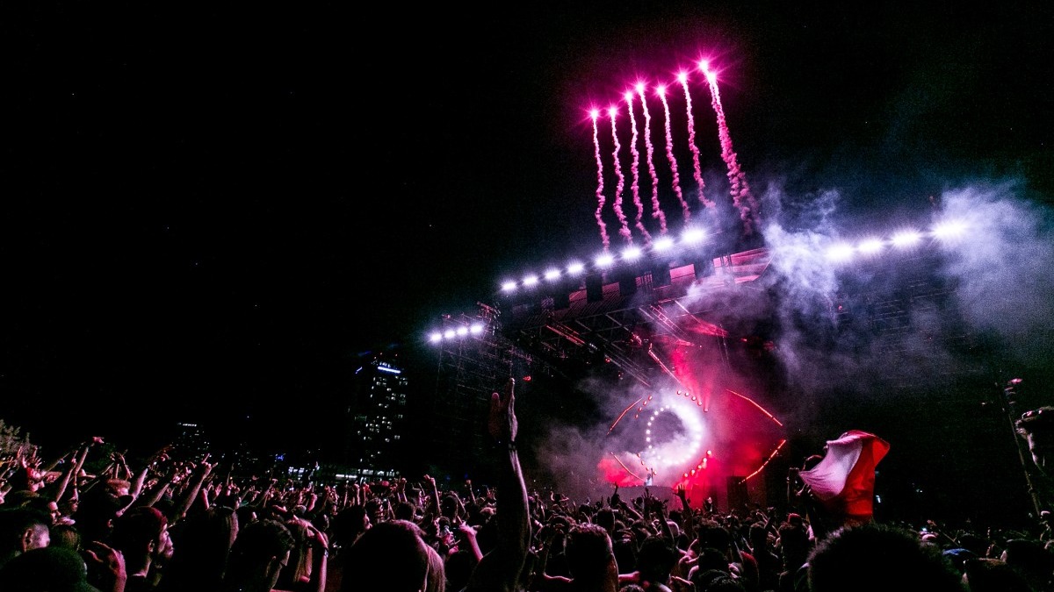
CHAPTER SIX
06
重点难点分析
识别系统开发中的关键技术挑战与解决方案

Slide 18
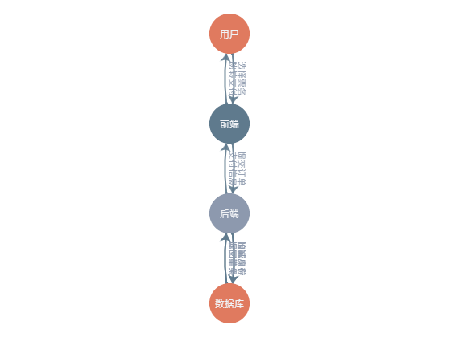
CORE BUSINESS LOGIC
核心业务逻辑:实名制购票与分区票务控制
实名制购票机制
购票流程时序图
通过身份证号验证实现单用户限购与防重复购票。
身份证验证
正则校验 + 实名认证接口
单用户限购
数据库层约束，防止超卖
防重复购票
唯一索引约束，事务控制
分区票务管理
实现不同区域的独立库存管理与限额控制。
分区配置: A区(VIP) | B区(普通) | C区(学生)
库存扣减: 预扣库存 → 支付确认 → 正式扣减

Slide 19
CHAPTER SEVEN
07
预期成果与创新
总结研究的预期产出与特色亮点

Slide 20
EXPECTED OUTCOMES
预期成果:系统、论文与文档
音乐节管理系统
毕业论文
技术文档
交付一个功能完整、运行稳定的音乐节管理系统，覆盖前端用户、后端管理、票务核销三大核心模块。
撰写一篇符合学术规范、内容充实的毕业论文，系统阐述项目的设计思路、实现过程与技术亮点。
提供完整的技术文档，便于系统维护、二次开发与团队协作。
第1章: 绪论(研究背景、意义、现状)
系统开题报告文档
前端用户功能
第2章: 需求分析(功能、非功能需求)
资讯浏览、票务购买、地图打卡、用户互动、电商购物
第3章: 总体设计(架构、模块、数据库)
数据库设计文档
后端管理功能
E-R图、表结构、数据字典
资讯管理、票务管理、用户管理、评论审核、数据统计
第4章: 详细设计(核心功能实现)
API接口文档
票务核销功能
第5章: 系统实现(关键代码与界面)
Swagger生成，接口说明、参数、返回值
二维码核销、后台校验、防假票、数据统计
第6章: 系统测试(测试方案与结果)
毕业设计文档
验收标准: 功能覆盖率≥95%，系统可用性≥99%
第7章: 总结与展望
验收标准: 文档完整度≥90%，格式规范
验收标准: 字数≥1万字，查重率≤20%

Slide 21
INNOVATION HIGHLIGHTS
创新点:技术整合与地域特色融合
01
前后端分离架构的完整应用
03
盛京文化沉浸式互动体验
基于Spring Boot + Vue3构建完整的前后端分离架构，实现并行开发与独立部署。
创新性地将地域文化特色融入系统设计，通过地图打卡、积分体系等功能提升文化体验。
RESTful API
组件化开发
独立部署
高德地图API展示文化打卡点
游戏化积分体系激励用户参与
02
实名制购票与分区票务控制
盛京文化专题展示历史文化
构建多层次的安全机制，解决传统音乐节票务管理中的痛点问题。
04
票务核销与地图打卡有机整合
身份证验证 + 单用户限购
将票务核销与地图打卡功能有机结合，实现购票-打卡-积分-兑换的完整闭环。
分区库存管理 + 区域限额控制
事务控制 + 数据库层约束
购票 → 获得积分 → 地图打卡 → 更多积分 → 兑换奖励
创新总结：本研究在技术整合、安全机制、文化融合、功能整合四个维度实现突破，构建一个功能完整、特色鲜明、安全可靠的音乐节管理系统，为同类系统的设计与实现提供参考方案。

Slide 22

CHAPTER EIGHT
08
进度安排与参考文献
明确项目的时间规划与学术支撑

Slide 23
感谢聆听
敬请指导
汇报完毕，期待各位专家老师的宝贵意见与指导
联系方式
后续工作
项目展望
欢迎提问与交流
按计划推进实施
打造优质系统
沈阳音乐节管理系统 | Spring Boot + Vue | 2025

